Slide 1



Slide 3
自遣^{①}
罗隐
得即高歌失即休，多愁多恨亦悠悠。
今朝有酒今朝醉，明日愁来明日愁。
【赏析】 罗隐仕途坎坷，十举进士而不第，于是作《自遣》。这首诗表现了他在政治失意后的颓唐情绪，其中未必不含一点愤世嫉俗之意。这首诗历来为人传诵，除反映了旧时代知识分子一种典型的人生观外，尤其不容忽视的，是诗在艺术表现上颇有独到之处。

Slide 4
这首先表现在诗歌形象性的追求上。乍看来此诗无一景语而全属率直的抒情。但诗中所有情语都不是抽象的抒情，而能够给人一个具体完整的印象。如首句说不必患得患失，倘若直说便抽象化、概念化。而写成“得即高歌失即休”那种半是自白、半是劝世的口吻，尤其是仰面“高歌”的情态，则给人生动具体的感受。情而有“态”，便形象化。次句不说“多愁多恨”太无聊，而说“亦悠悠”。悠悠，不尽，意谓太难熬受。也就收到具体生动之效，不特是趁韵而已。同样，不说得过且过而说“今朝有酒今朝醉，明日愁来明日愁”，更将“得即高歌失即休”一语具体化，一个放歌纵酒的旷士形象呼之欲出。

Slide 5
这，也就是此诗造成的总的形象了。仅指出这一点还不够，还要看到这一形象具有独特个性。只要将此诗与同含“及时行乐”意蕴的杜秋娘所歌《金缕曲》相比较，便不难看到。那里说的是花儿与少年，所以“莫待无花空折枝”，颇有不负青春、及时努力的意味；而这里取象于放歌纵酒，更带迟暮的颓丧，“今朝有酒今朝醉”总使人感到一种内在的凄凉、愤嫉之情。二诗彼此并不雷同。此诗的情感既有普遍性，其形象又个性化，所以具有典型意义。

Slide 6
此诗艺术表现上的成功之处，则在于重迭中求变化，从而形成绝妙的咏叹调。一是情感上的重迭变化。首句先括尽题意，说得时诚可高兴失时亦不必悲伤；次句则是首句的补充，从反面说同一意思：倘不这样，“多愁多恨”，是有害无益的；三、四句则又回到正面立意上来，分别推进了首句的意思：“今朝有酒今朝醉”就是“得即高歌”的反复与推进，“明日愁来明日愁”则是“失即休”的进一步阐发。总之，从头至尾，诗情有一个回旋和升腾。二是音响即字词上的重迭变化。首句前四字与后三字意义相对，而二、六字(“即”)重迭；次句是紧缩式，意思是多愁悠悠，多恨亦悠悠，形成同意反复。

Slide 7
三、四句句式相同，但三句中“今朝”两字重迭，四句中“明日愁”竟然三字重迭，但前“愁”字属名词，后“愁”字乃动词，词性亦有变化。可以说，每一句都是重迭与变化手牵手走，而每一句具体表现又各各不同。把重迭与变化统一的手法运用得尽情尽致，在小诗中似乎是最突出的。
由于上述两个方面的独到，宜乎千年以来一些穷愁潦倒的人沉饮“自遣”时，于古人偌多解愁诗句中，惟独最容易记起“今朝有酒今朝醉”来。
【注】 ①此诗作者一作权审。

Slide 9
(2011年高考新课标全国卷)
(原文在第八课)
7．把文中画横线的句子翻译成现代汉语。
(1)整弓复中之，观者诵叹，帝亲赐酒劳之。
答：________________________________
(2)灌至，乞入见，不许，而令控守西隅。
答：___________________________________

Slide 10
【答案】 (1)整理弓箭再次射中靶心，观看的人赞叹，皇上亲自赐酒犒劳他。(得分点：复、诵、叹)
(2)何灌来到，请求入见，皇上不允许，而命令他把守西部边角。(得分点：乞、控，“不许”前省略“上”)

Slide 12
1．掌握有关“说”的文体知识；了解韩愈关于尊师重道的论述和本文的思想意义；积累文言知识，掌握实词“传、师、从”，虚词“以、也、则、于、乎、所以”等词语的意义和用法，区别古今异义词语。
2．了解文章的整体思路；学习借鉴本文正反对比的论证方法。
3．树立尊师重教的思想，培养谦虚好学的风气。

Slide 13


Slide 14
1．读准字音
句读(dòu) 经传(zhuàn)
师襄(xiānɡ) 官盛则近谀(yú)
郯(tán)子 老聃(dān)
以贻(yí)之 苌(chánɡ)弘
李氏子蟠(pán) 或师焉，或不(fǒu)焉
乐(yuè)师

Slide 15
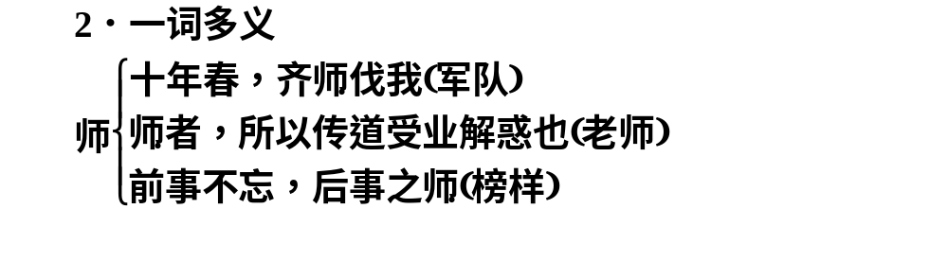

Slide 16
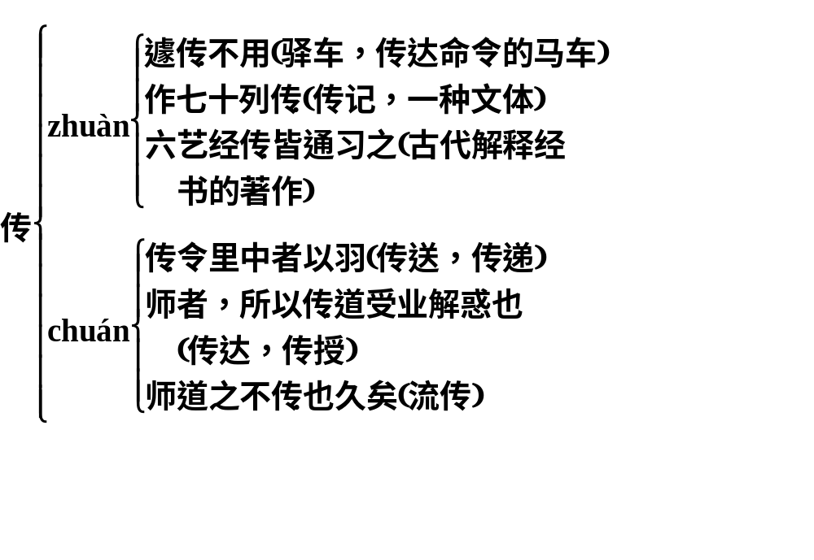

Slide 17
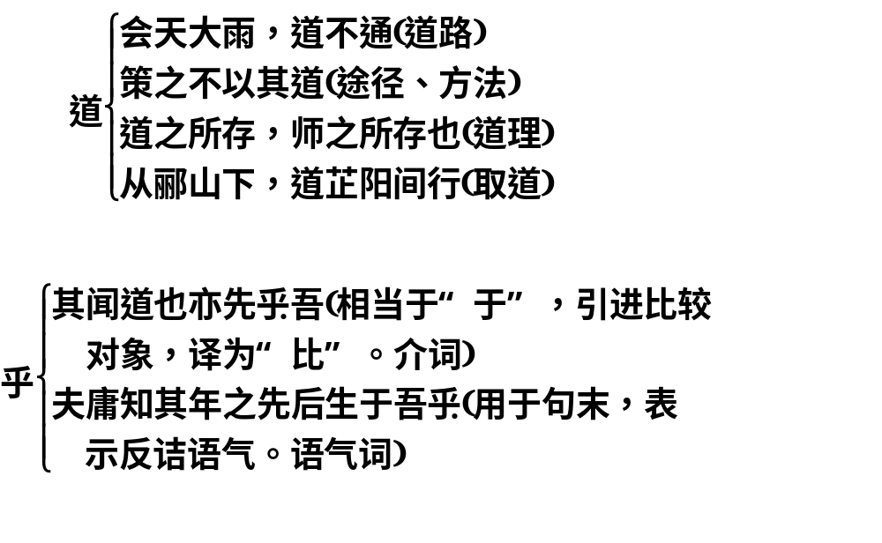

Slide 18
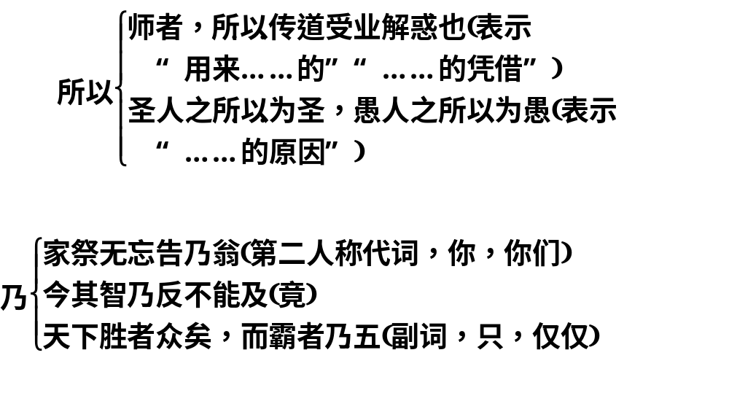

Slide 19
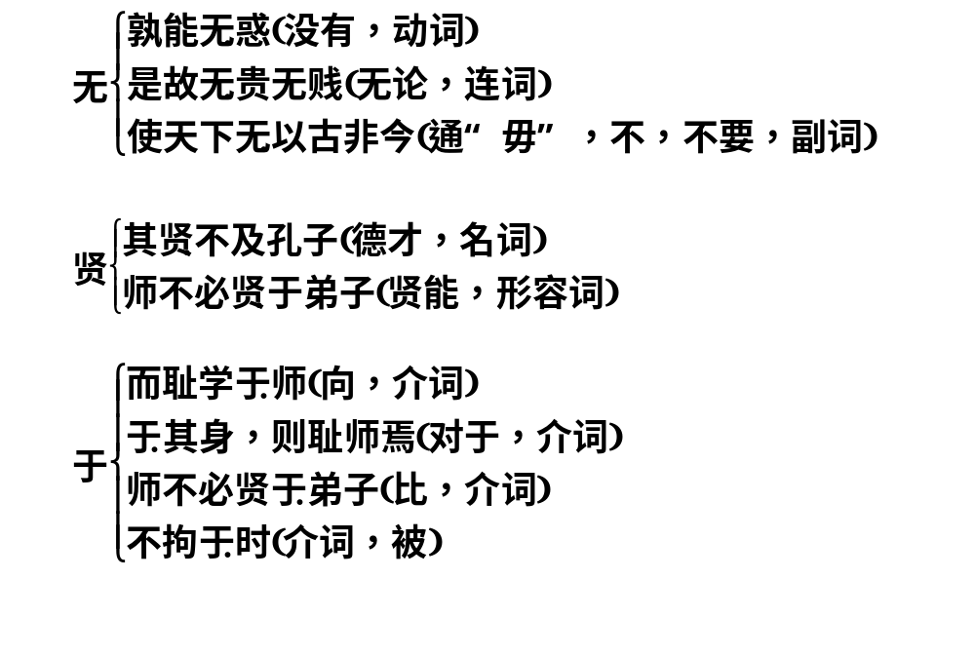

Slide 20
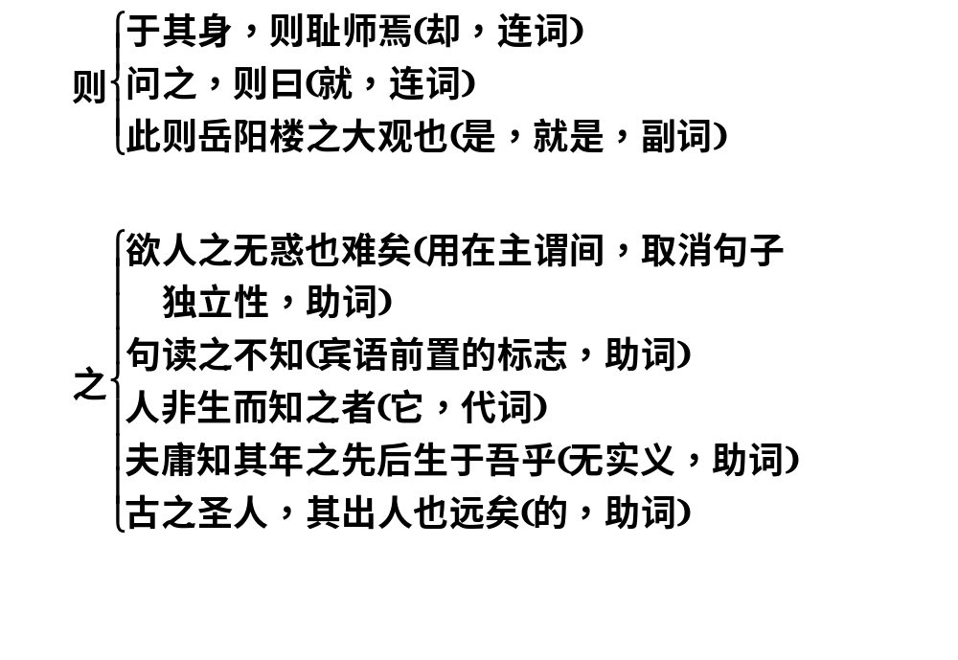

Slide 21
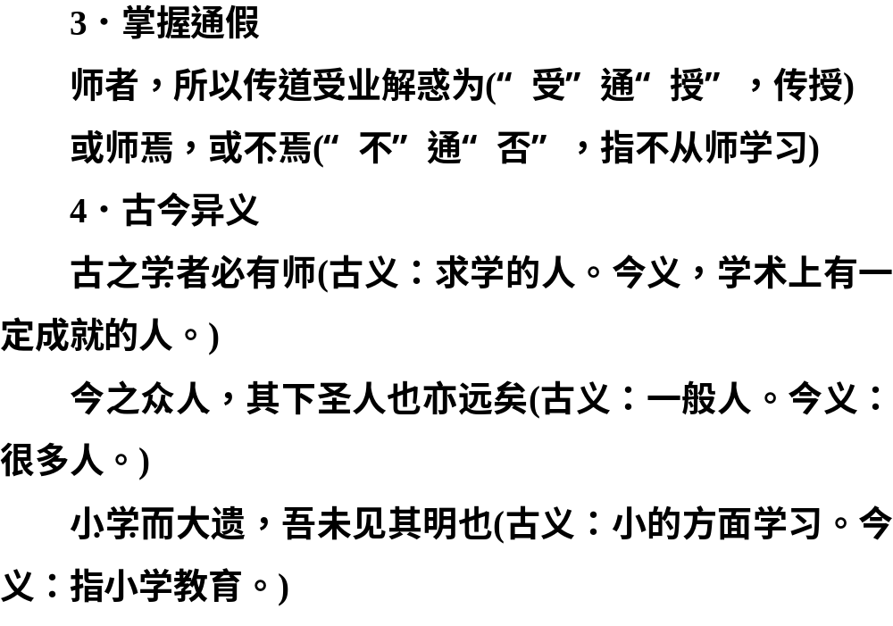

Slide 22
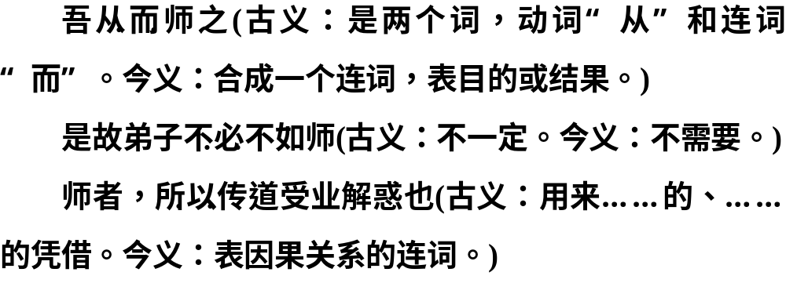

Slide 23
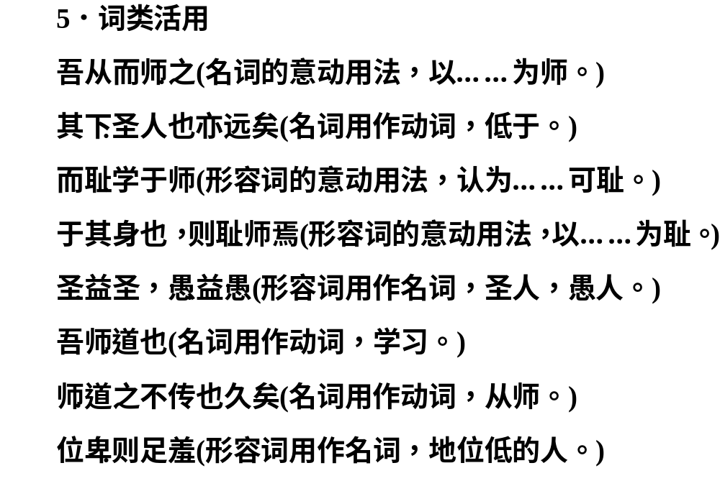

Slide 24
6．特殊句式
(1)判断句
师者，所以传道受业解惑也。
道之所存，师之所存也。
(2)倒装句
句读之不知，惑之不解。
而耻学于师。
师不必贤于弟子。
生乎吾前。

Slide 25
(3)被动句
不拘于时。
(4)省略句
今其智乃反不能及(之)。
其下(于)圣人也亦远矣。

Slide 26
7．走近作者
韩愈(768－824)，唐文学家、哲学家。字退之，河阳(今河南孟县)人，祖籍河北昌黎，世称韩昌黎。少小孤苦，由兄嫂抚养长大，刻苦自学。20岁入长安，三次考进士不中。贞元八年(792)第四次参加考试，登进士第。曾入汴州(今河南开封)、徐州等地的幕府任闲职，贞元十八年(802)到长安任国子监四门博士，从此正式步入仕途。贞元十九年，改任监察御史，因上书论饥荒，得罪权贵，被贬为阳山(今广东连阳)县令。元和元年(806)，唐宪宗继位，他被召回长安，任国子监博士。元和十二年，随裴度征讨叛乱有功，升任刑部侍郎。

Slide 27
元和十四年，唐宪宗派人迎佛骨入宫，韩愈上书力谏，被贬为潮州刺史。元和十五年，唐穆宗继位，召回长安为国子监祭酒，此后政治地位逐步上升，官至吏部侍郎，故又称韩吏部。死后谥“文”，又称韩文公。
韩愈政治上反对藩镇割据，思想上尊儒排佛。力反六朝以来的骈偶文风，提倡散体，与柳宗元同为古文运动的倡导者。散文在继承先秦、两汉古文的基础上，加以创新和发展，气势雄健，被列为“唐宋八大家”之首。

Slide 28
他主张对古文应“师其意不师其辞”，做到“词必己出”“文从字顺”。他和柳宗元等人以自己的写作实践，改变了不良文风，起了解释文体的作用，对当时和后世都有重要影响。所作《原道》《原性》，强调自尧舜至孔孟一脉相传的道统，维护儒家的正统地位；又认为人性有上、中、下三品之分。但在《师说》中，则承认“人非生而知之者”，并提出“弟子不必不如师，师不必贤于弟子”的合理见解。其诗风奇崛雄伟，力求新警，有时流于险怪。又善为铺陈，好发议论，有“以文为诗”之评，对宋诗影响颇大。有《昌黎先生集》。代表作有《〈张中丞传〉后序》《送李愿归盘谷序》《杂说》《进学解》《原道》《原毁》等散文名篇。

Slide 29
8．了解背景
中国古代的学校教育十分发达，从中央到地方都有官学。韩愈写这篇文章时35岁，正在国子监任教。那么，韩愈为什么说“古之学者必有师”“师道之不传也久矣”？原来他所说的“师”，有其独特含义。既不是指各级官府的学校的老师，也不是指“授之书而习其句读”的启蒙老师，而是指社会上学有所成、能够“传道受业解惑”的人。韩愈既以这样的人自我标榜，也以好为人师而著称。《新唐书》本传说他：“成就后进士，往往知名。经愈指授，皆称韩门弟子。”

Slide 30
唐代，魏晋以来的门阀制度仍有沿袭。贵族子弟都入弘文馆、崇文馆和国子监。他们无论学业如何，都有官可做。韩愈写《师说》的社会背景可以从柳宗元《答韦中立论师道书》中的一段话里看出。柳宗元说：“由魏晋氏以下，人益不事师。今之世，不闻有师，有，辄哗笑之，以为狂人。独韩愈奋不顾流俗，犯笑侮，收召后学，作《师说》，因抗颜而为师。世果群怪聚骂，指目牵引，而增与为言辞。愈以是得狂名，居长安，炊不暇熟，又挈挈而东，如是者数矣。”由此可见，韩愈作《师说》，大张旗鼓地宣扬自己的观点，是难能可贵的。

Slide 31
9．开阔视野
(1)关于孔子师郯子、苌弘、师襄、老聃
①孔子师郯子。《春秋左氏传》昭公十七年：“秋，郯子来朝，公与之宴。昭子问焉，曰：‘少皞氏(杜预注：黄帝之子，己姓之祖)鸟名官，何故也？’郯子曰：‘吾祖也，我知之。昔者黄帝氏以云纪(杜注：黄帝受命，有云端，故以云纪事)，故为云师而云名。炎帝氏以火纪，故为火师而火名。……我高祖少皞，挚之立也，凤鸟适至，故纪于鸟，为鸟师而鸟名。凤鸟氏，历正也(杜注：即历正之官)；玄鸟氏，司分者也(杜注：玄鸟，燕也，以春分来，秋分去)；……’仲尼闻之，见于郯子而学之。既而告人曰：‘吾闻之，天子失官(杜注：失官，言不修其职也)，学在四夷，犹信。’”

Slide 32
②孔子师苌弘、老聃。《孔子家语·观周》：“孔子谓南宫敬叔曰：‘吾闻老聃博古知今，通礼乐之原，明道德之归，则吾师也。今将往矣。’……敬叔与俱至周，问礼于老聃，访乐于苌弘。”(按：孔子问礼于老聃的故事，见《史记·孔子世家》《史记·老庄申韩列传》《庄子·天运篇》)

Slide 33
③孔子师师襄。《史记·孔子世家》：“孔子学鼓琴师襄子，十日不进。师襄子曰：‘可以益矣。’孔子曰：‘丘已习其曲矣，未得其数也。’有间，曰：‘已习其数，可以益矣。’孔子曰：‘丘未得其志也。’有间，曰：‘已习其志，可以益矣。’孔子曰：‘丘未得其为人也。’有间，曰：‘有所穆然深思焉，有所怡然高望而远志焉。’曰：‘丘得其为人，黯然而黑，几然而长，眼如望羊，心如王四国，非文王其谁能为此也！’师襄子避席再拜曰：‘师盖云文王操也。’”(孔子师师襄的故事，又见《孔子家语》《韩诗外传》《淮南子》)

Slide 34
(2)文体常识
“说”是古代论说文的一种，可以先叙后议，也可夹叙夹议。“说”比“论”随便些。初中学过的《捕蛇者说》《马说》等等都属“说”一类文体。“说”，古义为陈述和解说，因而对于这类文体，就可按“解说……的道理”来理解。所以，“师说”即“说师”，意思是解说关于“从师”的道理。
《师说》是韩愈的代表作之一，作者在文中阐述了老师的作用和标准，从师学习的重要性和从师应持的态度，提倡能者为师，不耻下问，教学相长。这些精辟的见解突破了孔子学说的框框，具有进步意义。

Slide 35


Slide 36
本课设计两课时
第一课时(讲读第1、2自然段)
1．吃透文本
第一段，正面论述了从师的必要性、重要性以及择师的标准。
第二段，从反面论述了从师的重要，批判当时士大夫之族轻视师德的坏风气。

Slide 37
2．设疑激智
(1)文章首段，作者是怎样从理论上对总论点作初步论证的？
第一层：开门见山地提出中心论点：古之学者必有师。
“古”指两汉以前，“学者”指学习的人，不同于今天所说有专门学问的人。作者要以“古之学者”为榜样来宣扬师道，所以文章一开始就把它提了出来。“必有师”，把学者之所以有成就、有专长归结为从师的结果。这句不仅起到点题作用，而且笼罩了全文，概括了要论及的内容、范围，成为本文的中心论点。

Slide 38
第二层：正面概论教师的职能：传道、授业、解惑。
“师者，所以传道受业解惑也”，句中的“所以”是两个单音词。“所”具有代词性质，“以”是介词，构成“以所”介宾短语，但习惯上这两个字倒置着用。“所”指代“老师”，译为“他”，“以”译为“靠”。全句译为：“老师，是靠他来传授道理、教授学业、解释疑难问题的。”句中的“道”，是包含“仁”“义”等具体内容的儒家之道，即儒家的政治、哲学、伦理、文化、教育等思想观念；“业”就是下文的“六艺经传”；“惑”就是上述“道”和“业”中的疑难问题。

Slide 39
第三层：反面论述无师不能解惑，从理论上阐明从师的必要性。
第四层：正面提出择师标准，凡先闻道者，都可以为师。
前一分句，用排比句，一口气连用八个“吾”字。
后一分句，用反诘句，加强语气。“夫庸知其年之先后生于吾乎？”句中“庸”和“乎”表示反诘语气，“知”是“了解，知道”。这句译为：“哪管他们的年龄是比我大还是比我小呢？”

Slide 40
第五层，归纳上文，提出从师的原则：无贵无贱，无长无少，道之所存，师之所存也。
“无”作条件关系的连词“无论”讲，“所存”，名词性所字结构，译为“……地方”，句中“道之所存”作主语，“师之所存”作谓语。全句译为：“无论(地位)高低贵贱，无论(年纪)大小，道理存在的地方，就是老师存在的地方。”这里作者表达了不耻下问、能者为师的进步思想。

Slide 41
(2)韩愈所说的教师的职责“传道、受(授)业、解惑”，三者究竟是什么关系？
在传道、受(授)业、解惑三者当中，传道是核心。所谓“道”，就是儒家的思想，即儒家的政治、哲学、伦理、文化、教育等思想观点。在佛教盛行的唐代，韩愈倡导“古文运动”，主张“文以载道”，表现出反映社会现实的积极进取精神。如果说“传道”是目的，那么“受业”就是手段。“业”是指儒家经典，是“道”的载体。在“受业”过程中，学生不可避免地会产生疑问，所以老师最基本的任务就是“解惑”，而韩愈也正是从这方面申述了从师的必要性。

Slide 42
(3)韩愈所讲的“师”是否就是一般意义上的“老师”？
课文所指的不是一般意义上的“老师”。因为作者在第二段中明确提出“彼童子之师，授之书而习其句读者，非吾所谓传其道解其惑者也”，显然，作者认为教小孩子书和断句的老师不是他所讲的“师”，他讲的“师”应是“传道受业解惑”的。“道”即儒家思想，“业”就是承载这一思想的儒家的经典著作，“惑”就是学习这些著作时碰到的疑难问题。文中的“师”指的就是这样一个特定的群体。由此可以衍生出一个问题：谁能成为这样的“师”？从文中可知应是掌握“道”的人，“道之所存，师之所存也”。正因为如此，为师者便可以突破地位、年龄的界限。

Slide 43
(4)为了抨击耻学于师的人，作者从哪三个方面进行了对比论证？有何特点？
文章第二段以“嗟乎！师道之不传也久矣！欲人之无惑也难矣”起句，针对“耻学于师”的现象，展开了三重对比。
①纵比：古之圣人才智多，犹且从师学习；今之众人才智低，而耻学于师。
②自比：爱其子，择师而教之——小学；于其身也，则耻师焉——大遗。
③横比：巫医乐师百工之人，不耻相师；士大夫之族，曰师曰弟子云者，则群聚而笑之。

Slide 44
第一重是纵向对比，拿古之圣人与今之众人作对比。古代的圣人远远地超出了一般的人，尚且跟从老师向老师请教；现在的一般人，比起古代圣人来差得太远了，却以从师为耻。其结果呢？古代的圣人更加圣明，现在的一般人则更加愚昧，根本在于是否“从师”。
第二重是本身自相矛盾的事实对比，拿有些人在从师问题上对孩子与对自己作对比。爱护自己的孩子，选择老师来教他们；对于自己，却以从师为耻。韩愈一针见血，指出这种做法简直是太糊涂了。因为小孩子们的老师只是教孩子们写字读书的，其他便别无深意了；而家长自己拒绝的老师是传授儒家学说、解答人生困惑的。因此，家长的这一做法不啻于“拣了芝麻却丢了西瓜”，并非明智之举。

Slide 45
第三重是横向对比，拿士大夫之族与巫医、乐师、百工之人进行对比。士大夫总是找到种种借口，对为师与从师的行为群起而攻之；巫医、乐师、百工却不耻相师。其结果呢？巫医、乐师、百工笑到了最后。
值得注意的是，这三重对比并非平铺直叙。在内容上，这三重对比环环相扣，逐层深入。第一重对比意在强调从师的重要性；第二重对比意在强调“从什么师”，即“师”的内涵——童子之师与士人之师的区别与差异，而《师说》倡导的“师”正是后一种“师”；第三重对比意在强调从师的态度以及士人耻于从师的根源，实际上矛头直指唐朝的最高统治者(李世民崇道，武则天信佛)。

Slide 46
在表达上，亦庄亦谐，或正襟危坐，或嬉笑怒斥，引用士大夫耻师之言，“彼与彼年相若也，道相似也，位卑则足羞，官盛则近谀”，采用描绘夸张手法，爱憎尽藏于字里行间，给读者以淋漓尽致之感。
通过这三组对比，揭示了“士大夫之族”不从师学习违背常理，而作者主张从师学习的观点不言自明。

Slide 47
(5)韩愈为什么会写《师说》？韩愈把“句读之师”和“问道之师”区别开来，究竟有没有道理？
杂文一般都针对时弊而发。唐代中期为什么会有以相师为耻的坏风气？可能的原因：一是随着封建等级制度的逐渐完备，尊卑贵贱的社会层次分明；二是文人相轻的陋习顽固；三是社会习气的浮靡，经济发展，人们贪图享乐，不思进取，不想学习。

Slide 48
韩愈的学习观，就是倡导从师问道，圣人无常师，要向一切可以学习的人学习，特别要向他那样的“经师”学习，韩愈的“求师问道”在荀子看来也是一种“善假于物”。“句读之不知”，在韩愈看来，是基本知识的欠缺，可以由“童子之师”解决(从以后的教育来看，学生也可能通过自学解决)；而对“道”的认识，是一般教师解决不了的。罗家伦就把“学问”与“智慧”分开，认为“学问”易取，“智慧”难得。韩愈把“知识之师”和“方法之师”作了区分，不一定有歧视的成分。但是他在批判士大夫之族不肯从师学习时，用巫医乐师百工之人的求师作对比，无意中流露出对底层劳动者的轻视，这是社会等级观念所致。

Slide 49
3．随堂练习
1．对下面复音虚词的用法及意义分析不正确的一项是( )
A．师者，所以传道受业解惑也
所以：表凭借，相当于“用来……的”
B．圣人之所以为圣，愚人之所以为愚
所以：表原因，相当于“……的原因”
C．故不积跬步，无以至千里
无以：表方式，没有用来……的办法

Slide 50
D．我孰与城北徐公美
孰与：表比较，相当于“怎么……相比”
【答案】 D(“与……相比，哪一个更……”。)

Slide 51
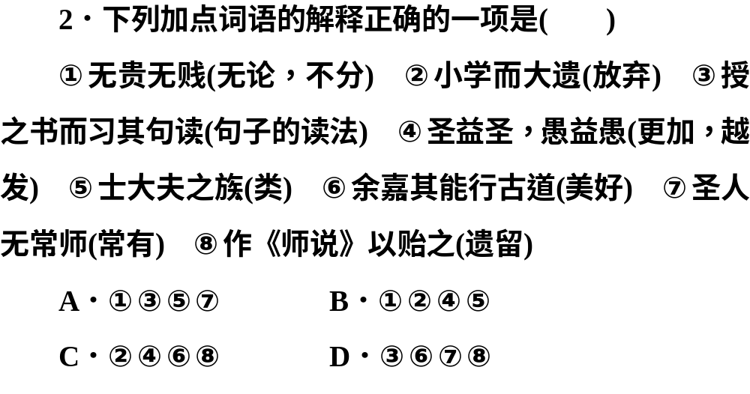

Slide 52
【答案】 B(③句读：古人指文辞休止和停顿处，文辞语意已尽处为句，未尽而须停顿的地方为读。⑥嘉：赞许。⑦常：固定的。⑧贻：赠送。)

Slide 53
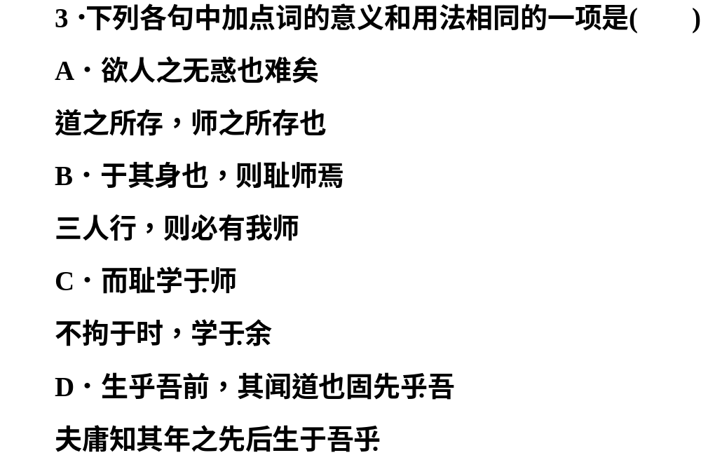

Slide 54
【答案】 C(A也：①句中语气词，起舒缓语气的作用，②句末语气词，表判断语气。B则：①表转折，却，②就。C都是介词，当“向”讲。D乎：①相当于介词“于”，当“比”讲，②语气词，呢。)

Slide 55
4．选出对下列文言语句翻译正确的一项。
句读之不知，惑之不解，或师焉，或不焉，小学而大遗，吾未见其明也。( )
A．不知句读就向老师请教，有疑难问题不能解决却不向老师请教，小的事情要学习，大的事情反而放弃了，我看不出他们的明智啊。
B．不知句读，有疑难问题不能解决，有人向老师请教，有人不向老师请教，小的事情要学习，大的事情反而放弃了，我看不出他们明白事理啊。

Slide 56
C．不知句读就向老师请教，有疑难问题不能解决却不向老师请教，小的事情要学习，大的事情反而放弃了，我看得出他们的明智啊。
D．不知句读和疑难问题而不能解决，有人向老师请教，有人不向老师请教，小的事情要学习，大的事情反而放弃了，我看不出他们明白事理啊。
【答案】 A

Slide 57
5．下列对文章内容理解有误的一项是( )
A．韩愈第一次提出“师者，所以传道受业解惑也”，明确了教师的职能作用，这在当时是个了不起的进步。
B．本文主要采用了对比论证、摆事实、讲道理的论证方法，有很强的说服力。
C．本章最后一段属附记性质，与论述的中心没有关系。
D．从师学习的原则是：“无贵无贱，无长无少，道之所存，师之所存也。”
【答案】 C

Slide 58
6．下列对文学常识的表述，不正确的一项是( )
A．朝愈字退之，唐代著名文学家、哲学家。因郡望昌黎，世称韩昌黎。官至吏部侍郎，亦称韩吏部。又因死后谥“文”，又称韩文公。韩愈、韩退之、韩昌黎、韩吏部、韩文公是同一个人。
B．韩愈的散文，题材广泛，内容深刻，形式多样，语言质朴，气势雄壮。宋代文学家苏轼曾誉他“文起八代之衰”“匹夫而为百世师”。后世尊他为唐宋八大家之首。
C．“说”是古文中的一种文体，属论说文范畴，一般陈述自己对某种事物的见解。“师”是本文要着重论述的论题。“师说”，意思是“说说关于从师的道理”。

Slide 59
D．韩愈和柳宗元一起提倡新乐府运动，主张恢复先秦、西汉的优美散文传统，坚决摒弃南北朝以来只讲究文章形式，不重文章内容，矫揉造作、华而不实的文风，并提出要创造性地学习古文，反对模仿因袭，人云亦云。
【答案】 D(“西汉”应改为“两汉”，“新乐府运动”的倡导者为白居易，应为“古文运动”。)

Slide 60



Slide 61
第二课时(讲读第3、4自然段)
1．吃透文本
第三段，以孔子对待老师的言行为例，说明从师应有的态度，阐明教和学的关系以及能者为师的道理。
第四段，说明写作缘起。

Slide 62
2．设疑激智
(1)作者引述孔子的言行，阐述了什么观点？作出了什么论断？
作者引孔子“师郯子、苌弘、师襄、老聃”之行，述孔子“三人行，则必有我师”之语，意在支撑本段的中心句“圣人无常师”，这也正是作者要论述的观点。随后，在此基础上，作者顺理成章，将文意又推进一层：“是故弟子不必不如师，师不必贤于弟子，闻道有先后，术业有专攻，如是而已。”紧紧扣住文章第一段阐述从师态度的一句话：“是故无贵无贱，无长无少，道之所存，师之所存也。”

Slide 63
值得一提的是，韩愈说“郯子之徒，其贤不及孔子”，看似闲来之笔，实则别有他意。“郯子之徒”中，自然有道家鼻祖老子，而其贤不及儒家宗师孔子，在韩愈眼中，“儒”“道”孰是孰非，孰厚孰薄，便不言而喻了。

Slide 64
(2)本文讲了许多从师的道理，哪些对我们有借鉴意义？哪些反映了作者的封建意识？
作者第一次提出了老师的职责，既概括又全面；作者强调学而知之，必须从师学习，能者为师、不耻不问、尊重老师、奖励后学等思想在今天仍有借鉴意义。但作者所说的“道”，是维护封建统治的儒家之道，所说的“业”，是“六艺经传”，与我们所讲的“道”和“业”的内涵是根本不同的。他把“士大夫之族”在从师问题上的见识不如“巫医乐师百工之人”看成反常，暴露了轻视劳动人民的封建统治阶级的偏见。

Slide 65
(3)《劝学》和《师说》都是古代作品，为什么至今还能有生命力？
《劝学》是两千多年前的著述，至今读起来，仍然觉得很有道理。虽然时代变了，学习的条件和环境都大大地变了，可是我们可以看出，荀子论述的基本规律，对今天的学习仍然有指导意义。而正因为它已经为两千多年的实践所验证，所以更具有权威性。《师说》是一千多年前的“时文”，作者是针对当时社会上不肯从师而学的坏风气展开论述的。可是文章也流传千年，因为作者揭示的是读书人的通病(或者说是人性的弱点)，所以至今仍然能从中感受到强烈的针对性。

Slide 66
韩愈的文章是写给李蟠的，他写作本文时并没有想到文章会流传后世；而我们在阅读时不得不联想到当今的社会风气，从中能发现颠扑不破的基本真理，这也说明了经典的力量。《师说》在结尾处称赞李蟠，一是嘉许李蟠“好读书”，其实称赞的是他“六艺经传皆通习之”，从中也可以看出韩愈也是主张读经典的；二是嘉许李蟠的“不拘于时”，“时”指的是不肯从师而学的坏风气，李蟠从师而学，所以学业精进，有所成就。从今天人们发表意见和评论的动因看，两文的作者也有可能都是针对当时的社会风气而发议论的。

Slide 67
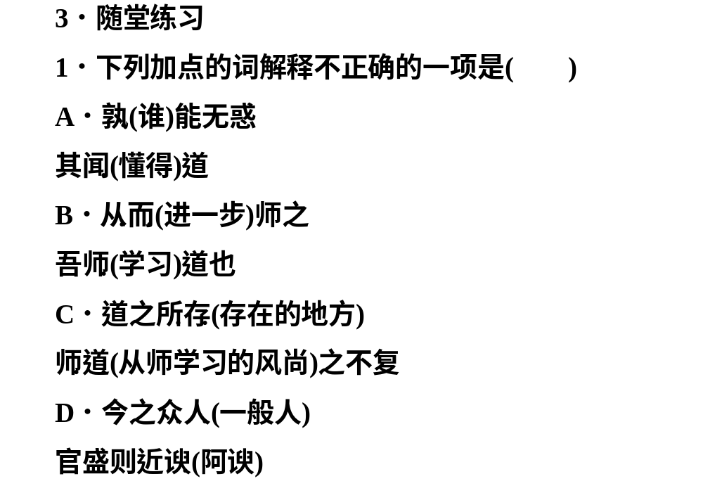
【答案】 B(从而：跟随〈他〉并且。)

Slide 68
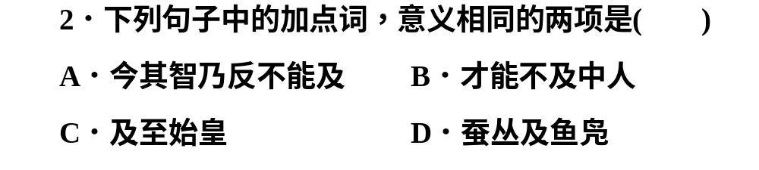
【答案】 AB(AB都当“赶得上、比得上”讲，C等到，D和，连词。)

Slide 69
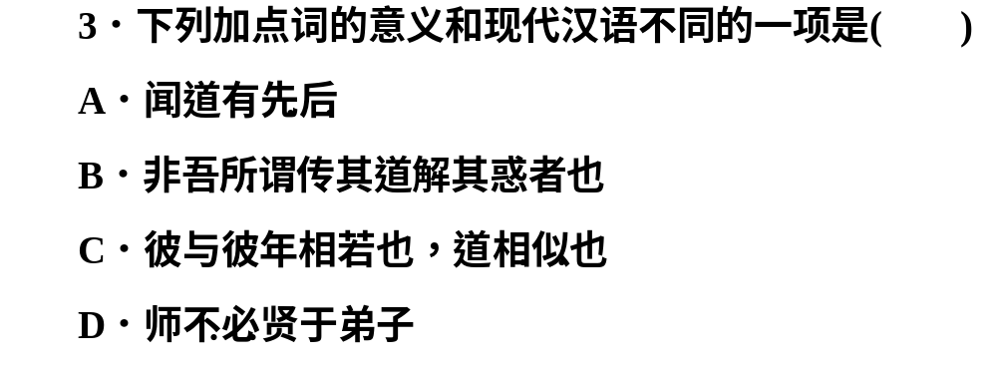
【答案】 D(“不必”古义是“不一定”，今义是“用不着、不需要”。)

Slide 70
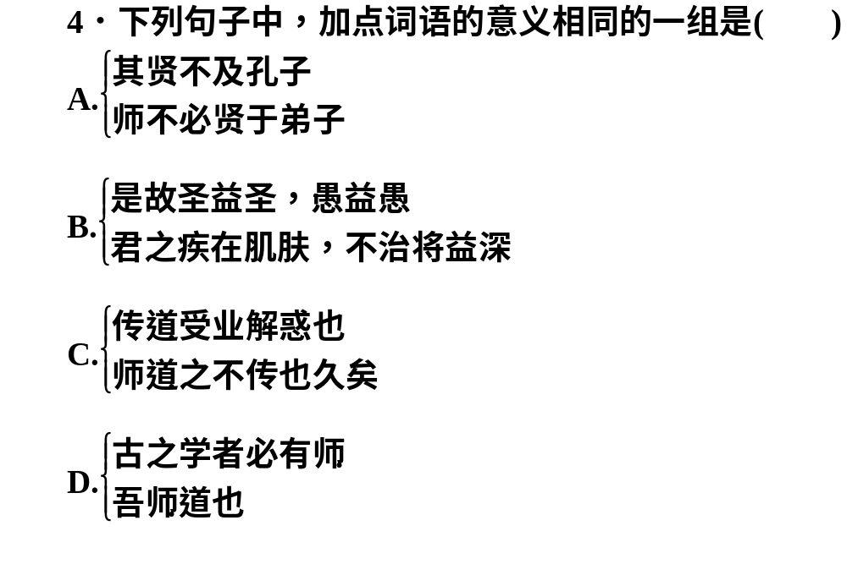

Slide 71
【答案】 B(A贤：①才能，②高明；B更加；C道：①道理，②风尚；D师：①老师，②学习。)

Slide 72
5．下列句式不同于其他三句的一项是( )
A．何陋之有
B．句读之不知，惑之不解
C．唯利是图
D．吾长见笑于大方之家
【答案】 D(D为被动句，其余为宾语前置句。)

Slide 73
6．下列对文章内容的理解，不正确的一项是( )
A．“古之学者必有师”，开头提出中心论点。句首冠以“古之”二字，既说明古人重视师道，又针对现实借古讽今。“必有”二字语气极为肯定。
B．“师者，……解惑也”一句为“师”下定义。作者推崇儒学，他所说的“道”，就是儒家思想；“业”是建功立业的思想。
C．“师道……难矣”一句，举出时弊，批评不良风气，议论转到现实问题上来。感慨“师道”久已失传。
D．“孔子师郯子……”，引出尊师的典范，举出典型论据，批驳士大夫的错误论调。
【答案】 B(“业”是儒家的经典。)

Slide 75


Slide 76
有心栽花花不发，无心插柳柳成荫
【原文展示】
着意栽花花不发，等闲插柳柳成荫。
——关汉卿《包待制智斩鲁斋郎》
【名句背景】
春天到了，燕子回归，柳枝发芽。中原大地的人们在与亲朋好友分别之时，往往折柳相送。这里有两层意思：一是柳树极易生长，用它赠送亲友比喻无论漂泊何方都能枝繁叶茂，落地生根；二是“柳”与“留”谐音，折柳含有挽留的意思。

Slide 77
【名句译释】
用心种花，花却没有成活；随便在地上插上一枝柳条，却成活了，枝繁叶茂有了树荫。

Slide 78
【名句评析】
这是一句古代民谚，起于何时已难查证。意思是比喻成心想办一件事却没有办成，无意中的行动却产生了结果。究其原因，无非是一个不合乎规律，一个却合乎规律。人工栽培鲜花，条件相对苛刻，只要有一点不合自然规律，鲜花就会夭折或凋谢。柳树生命力强，对生长条件不苛求，往往一插就活。所以人们把这两种对立的现象组织在一道，告诫大家深入思考，探究原因，咀嚼其中的道理。此句在运用过程中不断发展，明代冯梦龙《平妖传》中写作“有意种花花不发，无心插柳柳成荫”，而在《醒世恒言》中又作“有意栽花花不活，无心插柳柳成荫”。我们现在所说的“有心栽花花不发，无心插柳柳成荫”，已是约定俗成了。

Slide 79

免费下载！
感谢使用！

